Slide 1
А
?
Р
Ю
?
Учебная лаборатория
РУССКИЙ ЯЗЫК

Slide 2
Правила работы в группах.
Думай, слушай.
Высказывайся спокойно, не шуми.
Уважай мнение других.
Записывай идеи.
Не спрашивай у учителя, спрашивай у группы.
Не бери всю инициативу на себя.
Не жди подсказки.

Slide 3
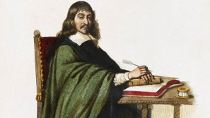
« Мало иметь хороший ум, главное, хорошо его применять.»
Рене Декарт

Slide 4
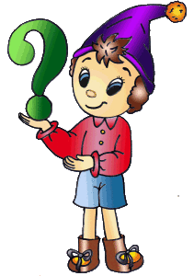
исследование

Slide 5
Качества характера исследователя?

Slide 8
Словарная работа.
исследование
исследователи
исследовать

Slide 10
Потерялась часть речи!!!

Slide 11
Тема исследования: « Поиск пропавшей части речи».
Цель исследования:
1). Познакомиться с новой частью речи.
2). Узнать на какие вопросы отвечает , что обозначает и как называется.
3). Научиться распознавать её среди других слов.

Slide 12
Методы исследования:
Подумать
Понаблюдать
Спросить у взрослых
Собрать информацию
Сравнить
Обобщить

Slide 13
План исследования:
Соберём информацию.
Выполним задания по группам.
Сравним результаты заданий.
Проанализируем.
Обобщим.
Сделаем выводы.

Slide 14
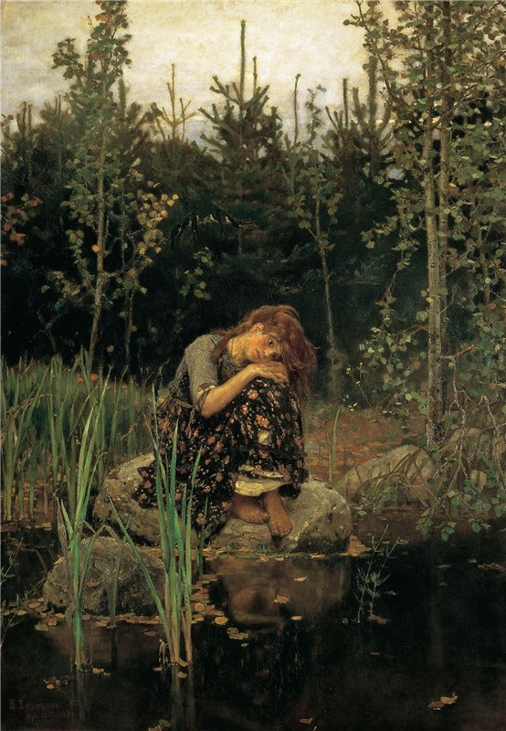

Slide 19
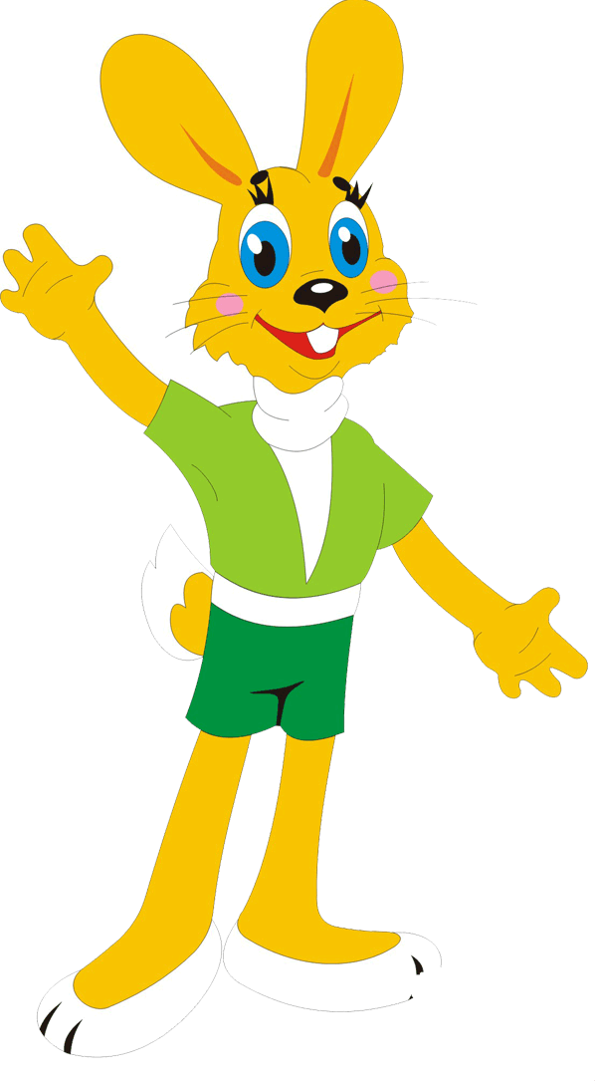
ЖЕЛАЕМ
НОВЫХ ОТКРЫТИЙ

